Slide 1



Dirección y Planificación de Proyectos Informáticos
ES
Español
Universidad de Oviedo
Presentación de presupuestos
Grupo E11
ARGALLERO FERNÁNDEZ, PABLO UO283216
TEIXEIRA GONZÁLEZ, OMAR UO281847
VERDE HOPSON, MERCURIO UO282436
WARZYNSKI ABRIL, DAVID LESZEK UO278968
2023-24

Slide 2
Índice
Definición de empresa
Personal
Servicios
Resumen
Presupuestos internos
Presupuestos para el cliente
Resumen de partidas
Partidas desglosadas

Slide 3
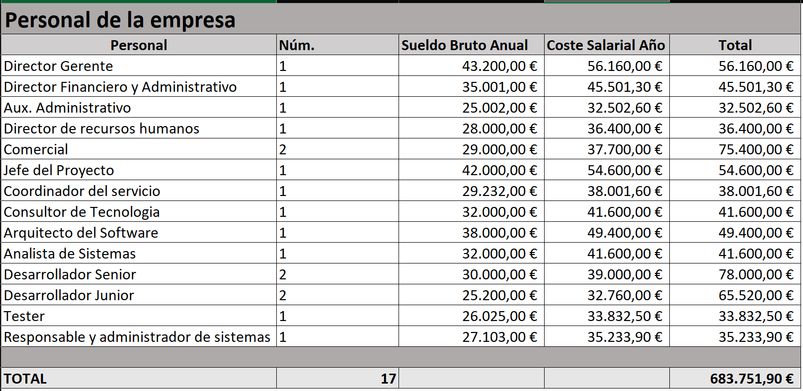
Definición de empresa > Personal

Slide 4
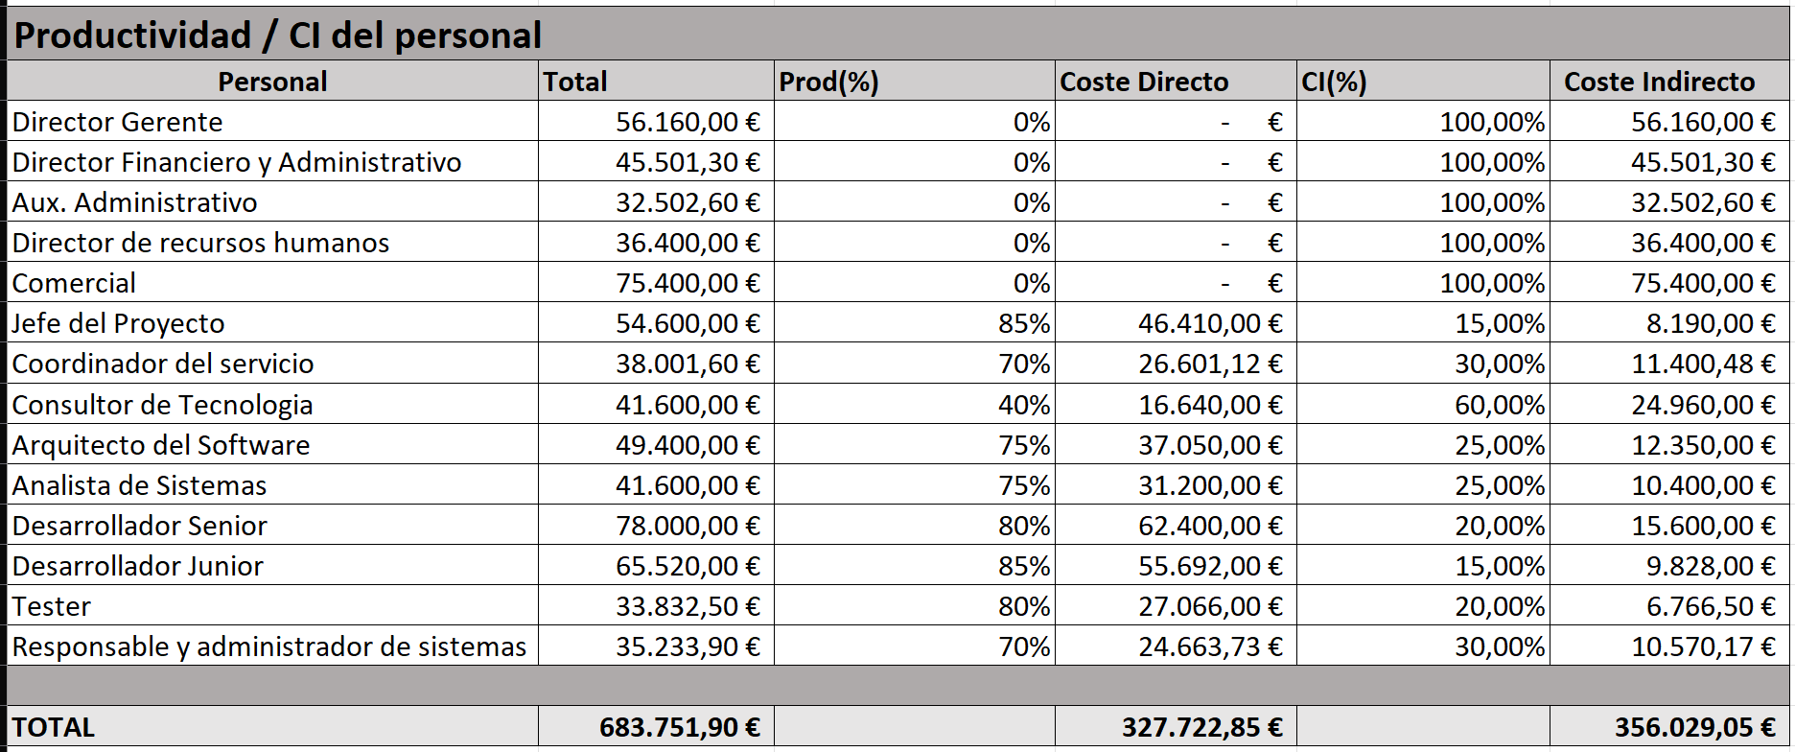
Definición de empresa > Personal

Slide 5
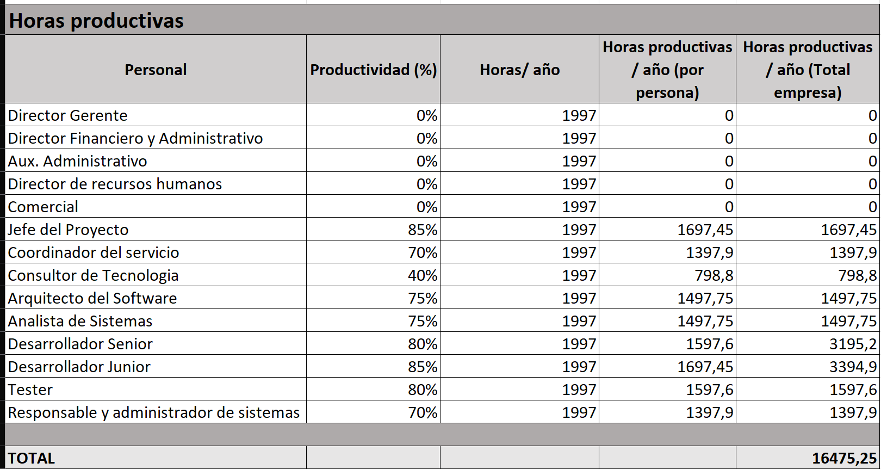
Definición de empresa > Personal

Slide 6
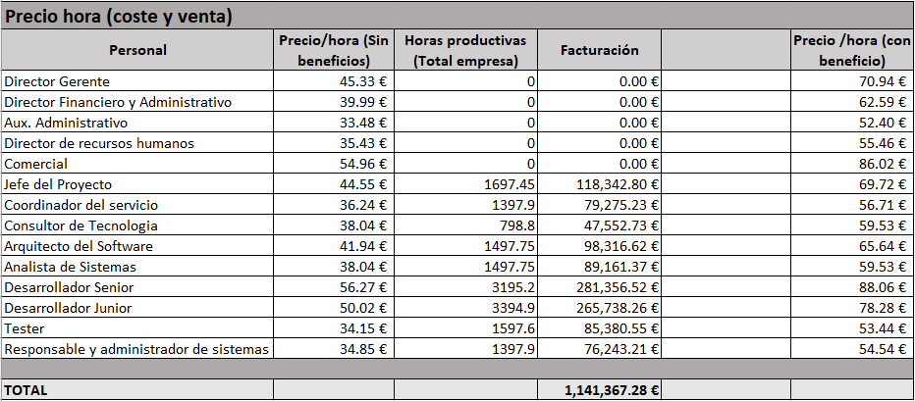
Definición de empresa > Personal

Slide 7
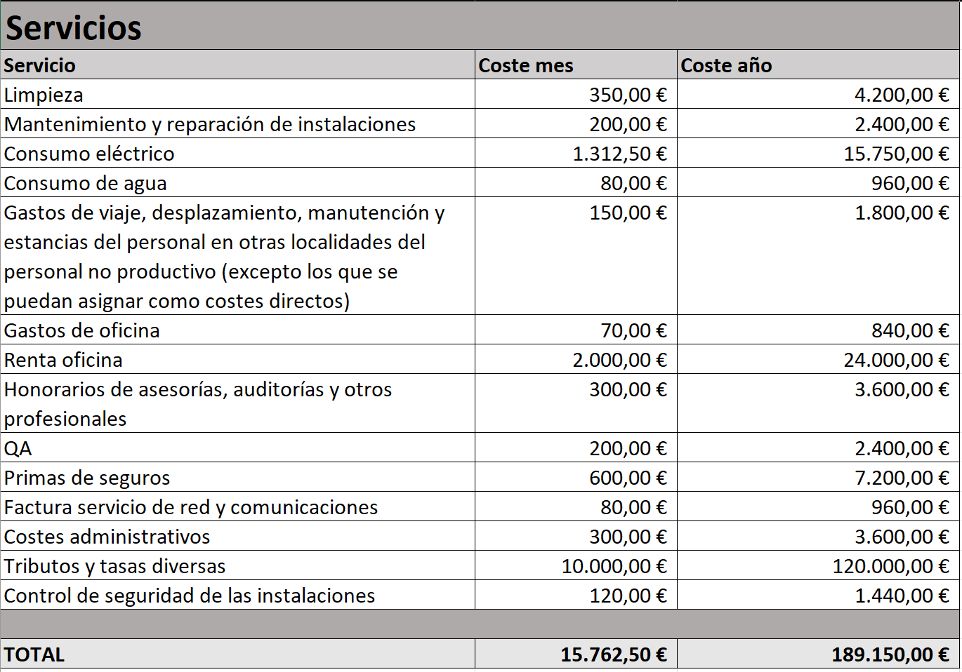
Definición de empresa > Servicios

Slide 8
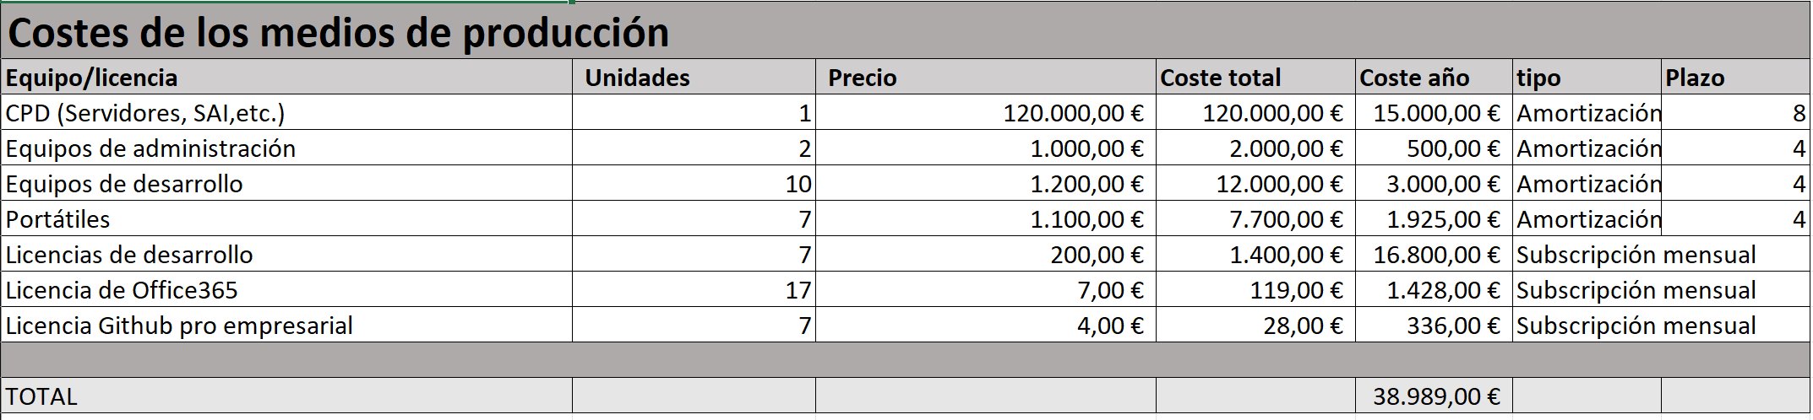
Definición de empresa > Servicios

Slide 9
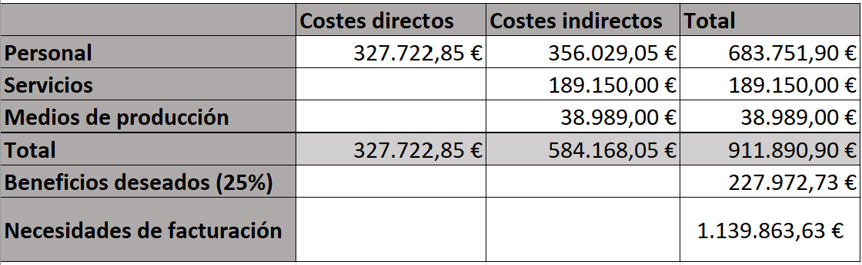
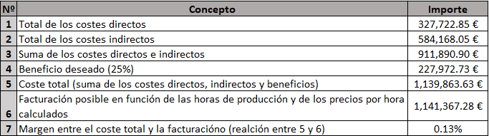
Definición de empresa > Resumen

Slide 10
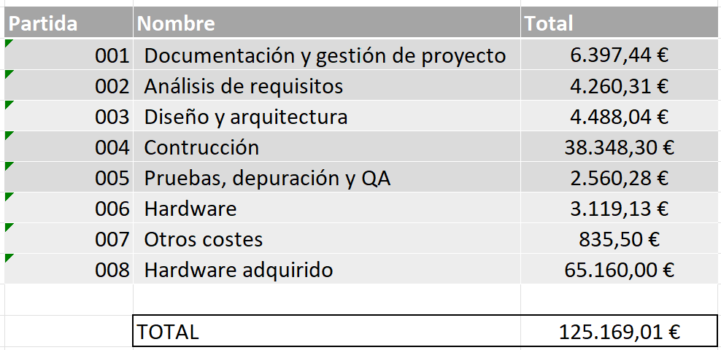
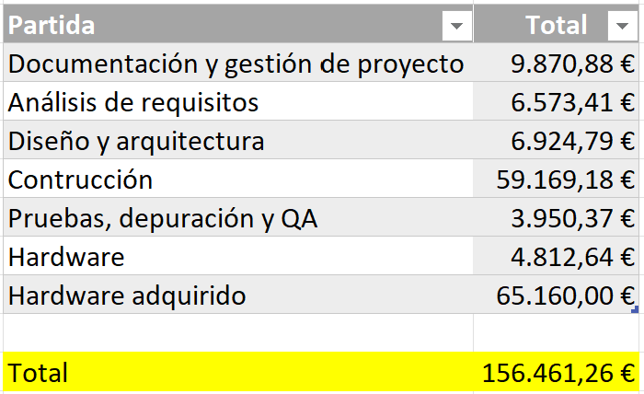
Presupuestos internos
Presupuesto para el cliente

Slide 11
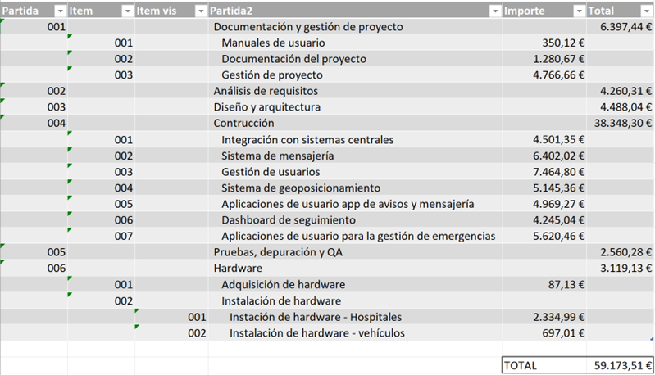
Presupuestos internos

Slide 12
Presupuestos para el cliente > Resumen de partidas

Slide 13
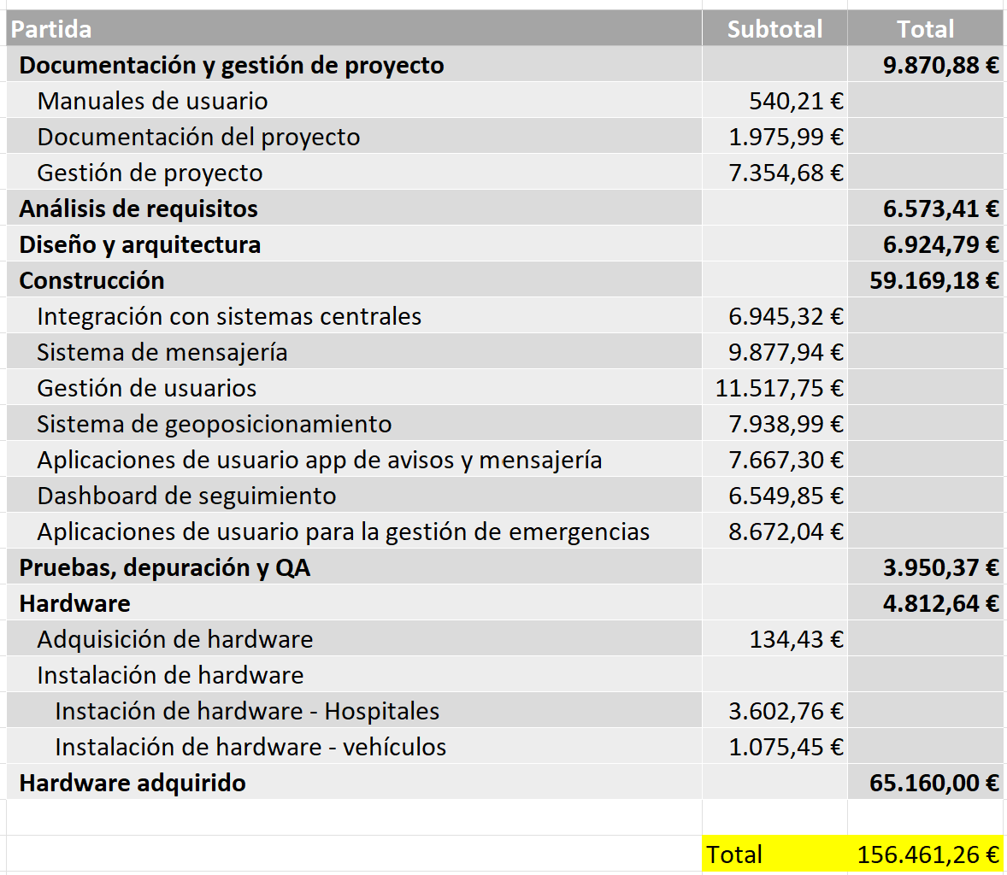
Presupuestos para el cliente > Partidas desglosadas

Slide 14
Gracias

